Slide 1

I percorsi evolutivi dei territori italiani
60 anni di storia socio-demografica attraverso i dati censuari
Luca Calzola
14 giugno 2017

Slide 2
La pubblicazione
Il volume analizza i principali ambiti relativi ai temi demografico, territoriale e socio-economico ricavabili dalle fonti censuarie.
L’analisi presenta un quadro sintetico nazionale e approfondimenti relativi alle seguenti regioni.
  Lombardia
  Emilia Romagna
  Toscana
  Umbria
  Puglia
  Calabria
  Sardegna
Le sette regioni proposte costituiscono una porzione rappresentativa delle cinque ripartizioni del Pese
I percorsi evolutivi dei territori italiani – Luca Calzola, Perugia 14 giugno 2017

Slide 3
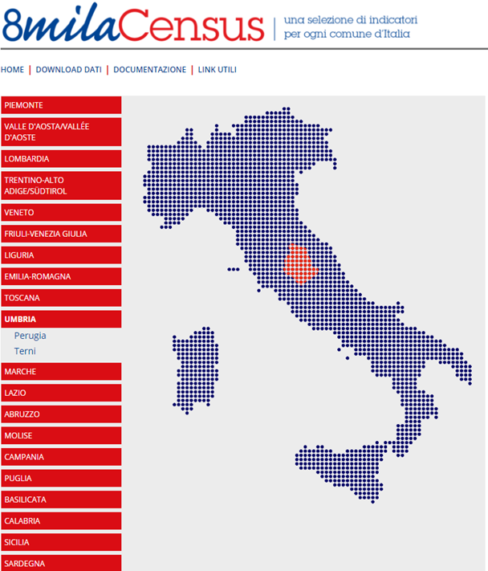
Fonte dei dati: Banca dati 8milacensus
Piattaforma di accesso a un ampio insieme di indicatori costruiti in serie storica e territoriale utilizzando i dati censuari della popolazione e delle abitazioni.
I profili tematici contenuti nella banca dati:
Dinamica demografica
Struttura della popolazione
Integrazione degli stranieri
Struttura familiare
Struttura delle famiglie giovani
Struttura delle famiglie anziane
Patrimonio abitativo
Condizioni abitative
Livello generale di istruzione
Istruzione per classi di età
Attività della popolazione
Disoccupazione
Occupazione
Spostamenti quotidiani
Potenziali difficoltà materiali e sociali
I percorsi evolutivi dei territori italiani – Luca Calzola, Perugia 14 giugno 2017

Slide 4
Temi analizzati
Equilibrio demografico e territoriale
Evoluzione delle componenti strutturali della popolazione e dell’assetto insediativo e abitativo
Capitale umano e lavoro
Trasformazioni avvenute nel livello d’istruzione e nel mercato del lavoro
Vulnerabilità sociale
Analisi di indicatori di potenziale disagio socio- economico
.
I percorsi evolutivi dei territori italiani – Luca Calzola, Perugia 14 giugno 2017

Slide 5
Chiavi di lettura proposte
Prospettiva temporale
Ricostruzione della serie storica censuaria 1951- 2011
Prospettiva spaziale
Lettura dei dati per diversi livelli territoriali (da quello regionale a quello sub-comunale)
I percorsi evolutivi dei territori italiani – Luca Calzola, Perugia 14 giugno 2017

Slide 6
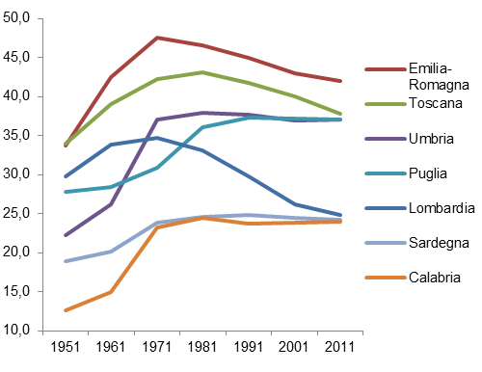
Esempio di analisi temporale:
Il processo di urbanizzazione
Tra il 1951 e il 1971, in tutte le regioni analizzate, si verifica una crescita consistente della quota di popolazione che risiede nei comuni con oltre 50 mila abitanti.
Questa fase di intensa urbanizzazione si arresta a partire dagli anni ottanta.
Dopo il 1981, nelle regioni del Mezzogiorno i comuni più grandi non perdono il peso demografico acquisito nei decenni precedenti
Popolazione residente nei comuni con oltre 50 mila abitanti (incidenze percentuali) – Anni 1951-2011
I percorsi evolutivi dei territori italiani – Luca Calzola, Perugia 14 giugno 2017

Slide 7
Esempi di analisi temporale: L’evoluzione della struttura demografica e abitativa
Percorsi comuni si accompagnano a marcate differenze tra i territori.
L'incidenza della popolazione che vive nei nuclei abitati e nelle case sparse è maggiore nelle regioni più rappresentative delle aree ex-mezzadrili (Emilia-Romagna, Toscana e Umbria).
L'indice di vecchiaia è più alto nelle regioni del Nord e del Centro
L'ampiezza media della famiglia è maggiore in Umbria e nelle regioni meridionali.
Nel 1951 nel Mezzogiorno e in Umbria è più elevata la quota di famiglie che vivono in case di proprietà.
Sempre nel 1951, in Lombardia, Toscana ed Emilia-Romagna le abitazioni erano più confortevoli e disponevano di maggiori servizi.
Tra il 1991 e il 2011 si attenuano le differenze regionali (rispetto alle caratteristiche delle abitazioni si annullano quasi del tutto).
Tavola 1 - Indicatori su evoluzione demografica e abitativa in alcune regioni italiane - 1951-2011
Regioni | Incidenza della popolazione residente nei nuclei e case sparse |  |  | Indice di vecchiaia |  |  |  | Ampiezza media delle famiglie |  |  |  | Incidenza delle abitazioni in proprietà |  |  |  | Indice di disponibilità dei servizi nell'abitazione
 | 1951 | 2011 |  | 1951 | 2011 |  |  | 1951 | 2011 |  |  | 1951 | 2011 |  |  | 1951 | 2011
Lombardia | 17,3 | 3,7 |  | 37,5 | 145,9 |  |  | 3,6 | 2,3 |  |  | 26,3 | 74,3 |  |  | 30,7 | 99,8
Emilia-Romagna | 46,1 | 13,1 |  | 41,3 | 171,2 |  |  | 4,0 | 2,3 |  |  | 29,6 | 72,2 |  |  | 22,3 | 99,6
Toscana | 35,5 | 11,3 |  | 48,7 | 187,3 |  |  | 3,9 | 2,3 |  |  | 33,0 | 74,5 |  |  | 25,9 | 99,2
Umbria | 51,1 | 18,2 |  | 35,4 | 182,3 |  |  | 4,6 | 2,4 |  |  | 41,3 | 74,7 |  |  | 19,6 | 99,3
Puglia | 7,0 | 4,9 |  | 23,2 | 130,1 |  |  | 4,3 | 2,6 |  |  | 40,4 | 74,4 |  |  | 13,4 | 99,1
Calabria | 22,4 | 11,7 |  | 22,0 | 134,3 |  |  | 4,2 | 2,5 |  |  | 56,3 | 70,3 |  |  | 10,5 | 97,0
Sardegna | 7,6 | 7,4 |  | 25,3 | 164,1 |  |  | 4,4 | 2,4 |  |  | 63,7 | 77,7 |  |  | 16,2 | 97,4
Italia | 24,1 | 9,0 |  | 33,5 | 148,7 |  |  | 4,0 | 2,4 |  |  | 40,0 | 72,5 |  |  | 24,7 | 99,1
Coefficiente di variazione | 0,62 | 0,46 |  | 0,28 | 0,13 |  |  | 0,07 | 0,05 |  |  | 0,31 | 0,03 |  |  | 0,33 | 0,01
I percorsi evolutivi dei territori italiani – Luca Calzola, Perugia 14 giugno 2017

Slide 8
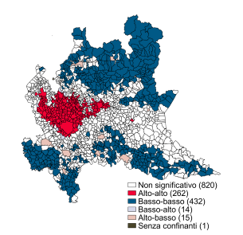
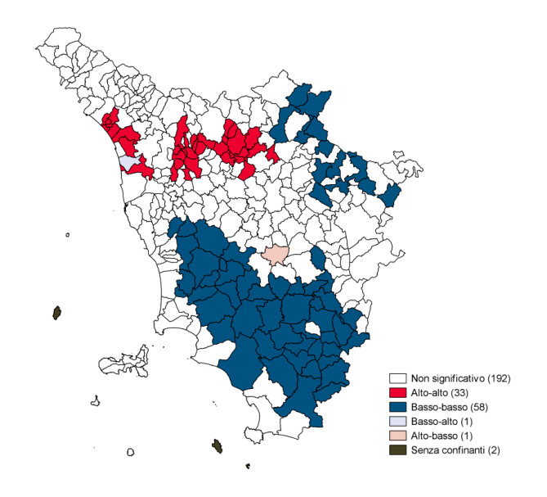
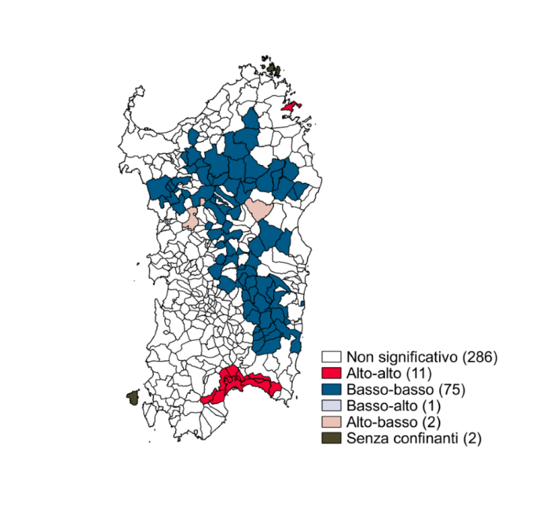
Esempi di lettura territoriale:
Autocorrelazione spaziale (cluster-map LISA)
identificazione di aree comunali contigue (per ciascuna regione) che mostrano livelli simili di uno specifico indicatore.
Le aree così definite rappresentano gruppi di comuni tra loro confinanti in cui si ha una presenza alta (o bassa) del fenomeno esaminato.
Esempio: Comuni con elevato consumo di suolo (in alcune regioni)
I percorsi evolutivi dei territori italiani – Luca Calzola, Perugia 14 giugno 2017

Slide 9
Esempi di lettura territoriale:
Analisi di raggruppamento (cluster analisys)
Selezione di indicatori che compongono i domini dei due temi:
  21 indicatori per il tema «Equilibrio demografico e territoriale»
  19 indicatori per il tema «Capitale umano e lavoro»
Definizione di indici sintetici capaci di condensare gli indicatori in 4/5 profili riassuntivi
Individuazione di gruppi di comuni omogenei rispetto ai profili sopra individuati.
Mutamenti nel tempo (1991-2011) dei gruppi di comuni identificati
I percorsi evolutivi dei territori italiani – Luca Calzola, Perugia 14 giugno 2017

Slide 10
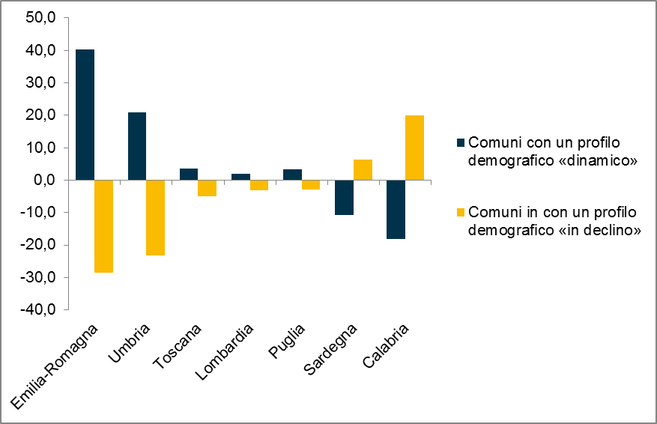
Esempi di lettura territoriale (cluster analisys)
Alcuni risultati riferiti alla cluster analisys del tema «Equilibrio demografico e territoriale»:
Variazione % 1991-2001 dei comuni secondo il profilo demografico-territoriale
I percorsi evolutivi dei territori italiani – Luca Calzola, Perugia 14 giugno 2017

Slide 11
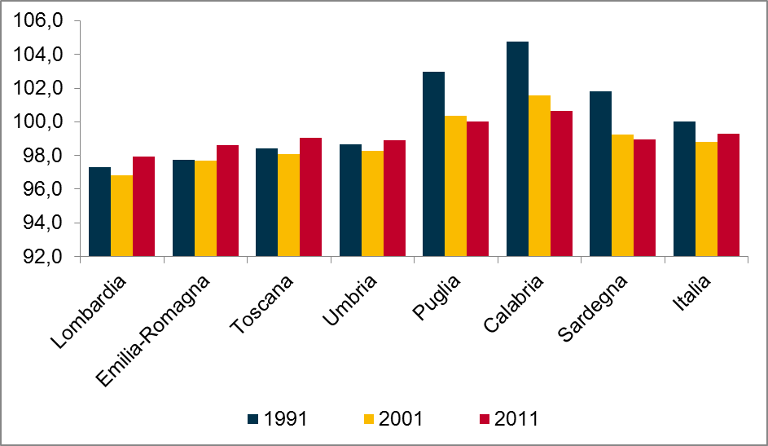
L’indice di vulnerabilità sociale e materiale
Indice composito che fornisce uno strumento di valutazione a livello comunale delle condizioni di vulnerabilità della popolazione (bassa istruzione, fragilità familiare, invecchiamento, sovraffollamento, disoccupazione)
Indice di vulnerabilità 1991-2011 (sintesi per regione e Italia)
I percorsi evolutivi dei territori italiani – Luca Calzola, Perugia 14 giugno 2017

Slide 12
Grazie per l’attenzione

